Slide 1
2023
REPORTING
课时三：深入探索自然语言与AI的紧密联系
汇报人：文小库
2024-01-16
https://wenku.baidu.com

Slide 2
2023
开场与回顾
自然语言处理NLP
AI如何“说话”
AI如何“听懂”我们
生活中的NLP应用
情感分析：AI如何识别文本中的情感
未来展望
目 录
CATALOGUE

Slide 3
2023
REPORTING
PART
01
开场与回顾

Slide 4
开场与回顾
在本课时的开头，我们将简要回顾上一课时关于AI如何“理解”并生成内容的关键知识点。
上一课时，我们探讨了AI如何通过深度学习、大数据分析等技术手段，对文本、语音等形式的自然语言进行处理和生成。
我们将进一步探讨自然语言与AI之间的密切关系。

Slide 5
2023
REPORTING
PART
02
自然语言处理NLP

Slide 6
自然语言处理NLP
01
02
自然语言处理（NLP）是一种使计算机能够理解和生成人类语言的技术。
通过NLP，计算机可以识别、理解和生成人类语言，从而实现与人类的自然交流。
NLP涵盖了多个关键任务，包括词法分析、句法分析、语义理解等。
深入了解这些任务及其在AI应用中的重要性。
03
04

Slide 7
2023
REPORTING
PART
03
AI如何“说话”

Slide 8
AI如何“说话”
AI“说话”主要通过自然语言生成（NLG）技术实现。
在本环节，我们将演示一个简单的NLG例子，例如从结构化数据生成天气预报文本。
我们还将探讨NLG在各种场景中的应用，如智能客服、聊天机器人等。
NLG是一种将数据结构或信息转化为人类可读文本的技术。
让我们更直观地了解AI如何“说话”。

Slide 9
2023
REPORTING
PART
04
AI如何“听懂”我们

Slide 10
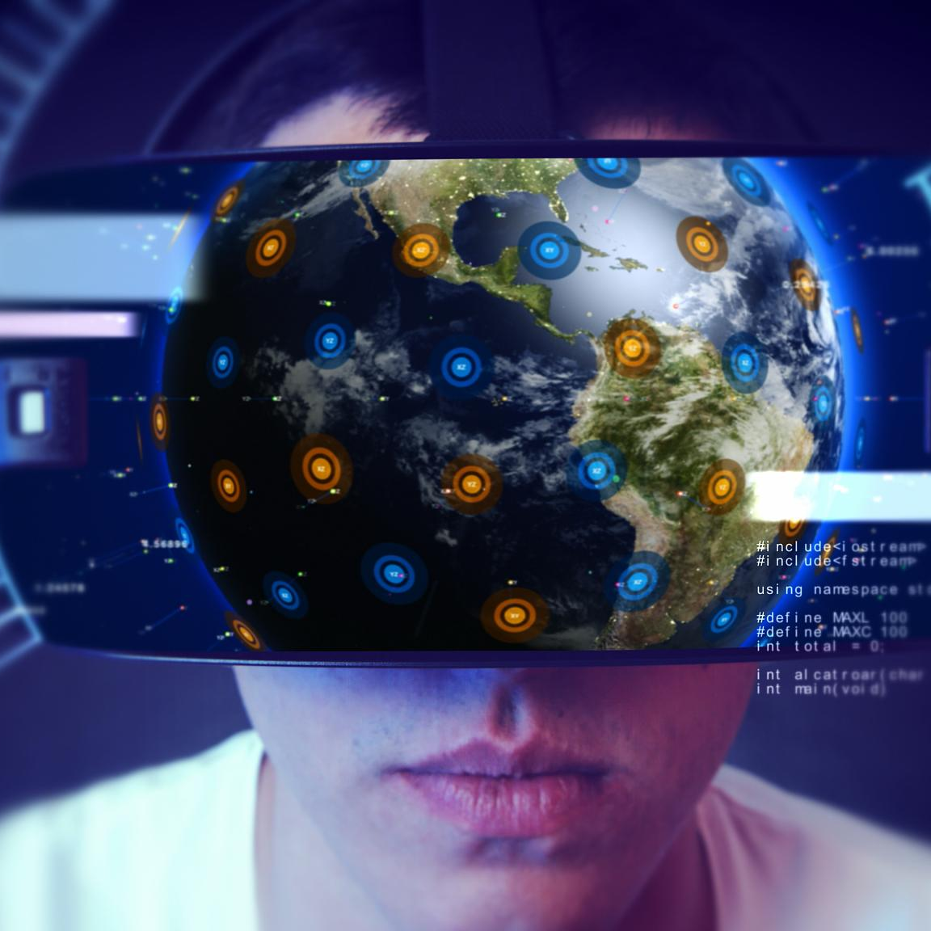
AI如何“听懂”我们
AI“听懂”人类语言主要依赖于语音识别技术。
语音识别技术的工作原理和最新进展将简要介绍。
语音识别技术可以将人类的语音转化为计算机可处理的文本，从而让计算机理解我们的指令。
探讨语音识别技术在现实生活中的应用，如智能音箱、语音助手等。

Slide 11
2023
REPORTING
PART
05
生活中的NLP应用

Slide 12
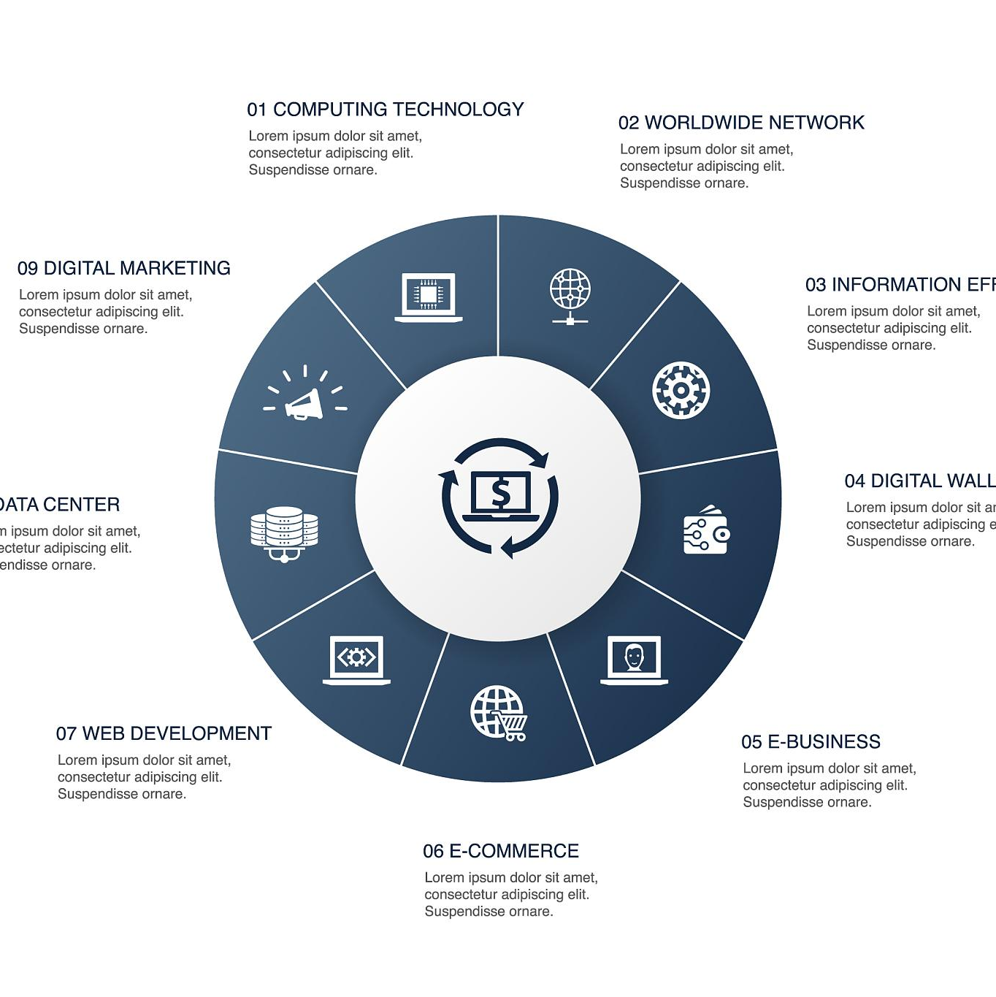
生活中的NLP应用
在本环节，我们将探讨AI在日常生活中的应用，包括AI聊天机器人、智能助手等。
这些应用如何与我们进行对话，以及如何理解并执行我们的指令。
我们还将讨论NLP技术在教育、医疗、金融等领域的应用，以及如何为这些行业带来便利和提高效率。

Slide 13
2023
REPORTING
PART
06
情感分析：AI如何识别文本中的情感

Slide 14
情感分析：AI如何识别文本中的情感
情感分析是NLP领域的一个重要研究方向，AI可以通过情感分析技术识别文本中的情感，如正面情绪、负面情绪等。
情感分析技术原理包括常用方法和算法，我们将探讨AI如何在实际应用中运用情感分析，为我们的生活带来便利。
情感分析在社交媒体、客户服务等方面有广泛应用，能够更好地了解和掌握用户需求与反馈，提供更好的服务。

Slide 15
2023
REPORTING
PART
07
未来展望

Slide 16
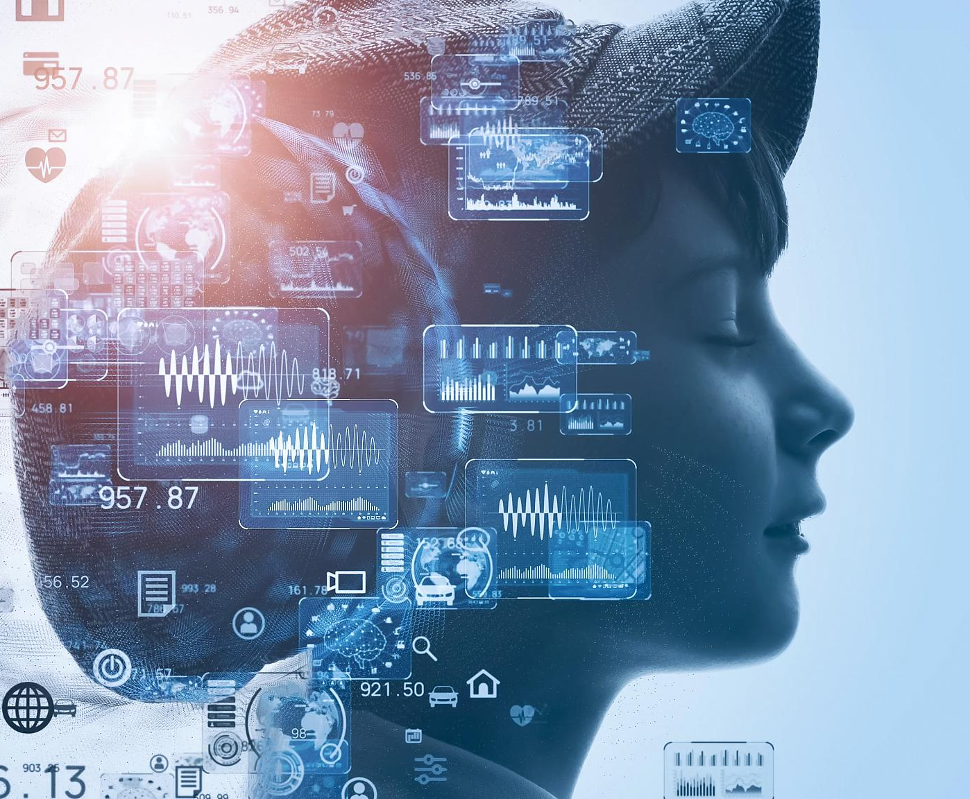
未来展望
自然语言处理技术在AI领域的应用将越来越广泛，未来有望实现以下发展趋势。
人工智能助手更加智能化，能够更好地理解人类语言和需求。
自然语言处理与语音识别技术的结合，实现更自然、更高效的人机交互。

Slide 17
未来展望
01
02
03
04
NLP在更多行业的应用，为人们的生活和工作带来便利。
情感分析等技术的进一步发展，让AI更好地理解人类的情感需求。
跨语言自然语言处理技术的发展，促进全球范围内的沟通与交流。
通过本课时的学习，希望大家对自然语言与AI的亲密关系有更深入的认识，并对AI在生活中的应用和潜力有更全面的了解。未来，AI将与自然语言更加紧密地结合，为我们的生活带来更多惊喜。

Slide 18
2023
REPORTING
THANKS
感谢观看
https://wenku.baidu.com

